Slide 1
Biobased Economy

Slide 2
Introductie Biobased
Biobased bestaat uit zeven thema's, waarin de waardepiramide een belangrijke rol speelt De zeven thema's zijn:
Landbouw
Voedselverwerkende industrie
Bio-energie
Biomassacomponenten
Biobased applicaties
Hergebruik
Biobased business
Deze zijn allemaal met elkaar verbonden.

Slide 3
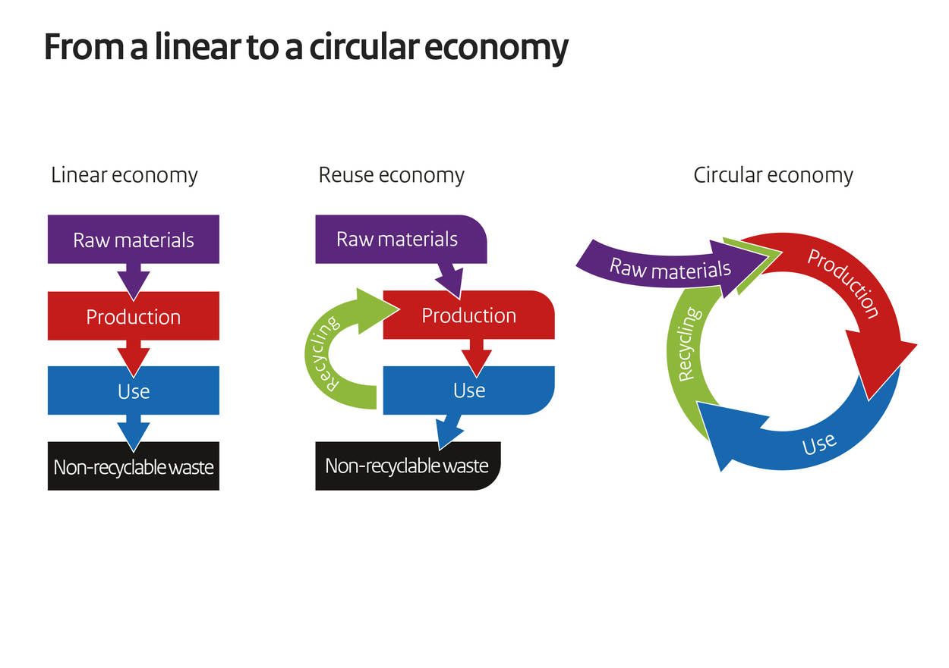

Slide 4
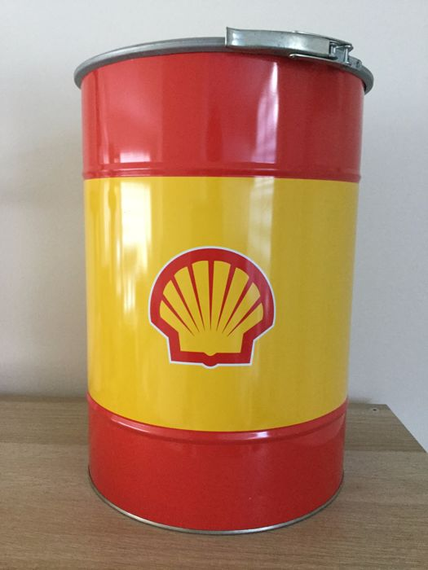
Waar beginnen we?
Waarop draait op dit moment de wereld?
Notes:
Eindige brom

Slide 5
Oliegebruik
90% Transport Elektriciteit
Verwarming
10%
Plastics
Chemicalië

Slide 6
Opwarming van de aarde
Hoe komt het dat de aarde opwarmt?
Bij verbranden van olie komt veel CO₂ vrij.
Dit is een broeikasgas.
Wat is een broeikasgas?
Notes:
Broeikasgassen
CO2 is een broeikasgas

Slide 7
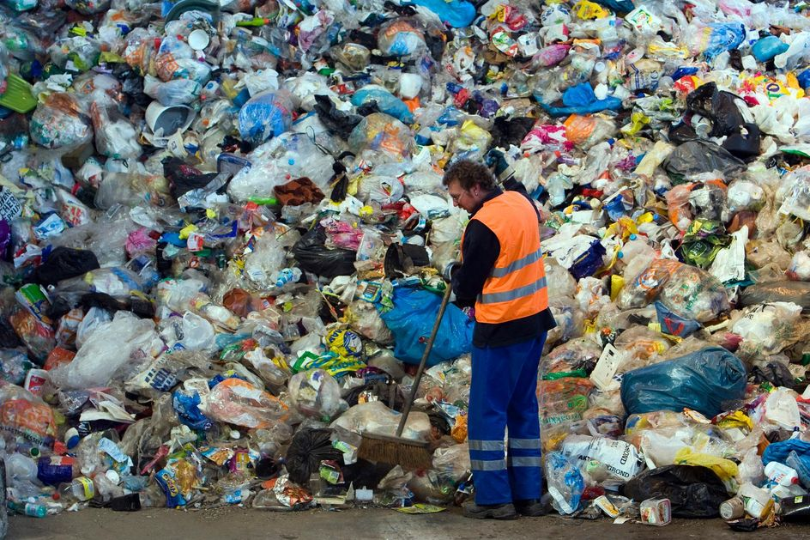
Verontreiniging door plastics
Plastic wordt voor het grootste deel gemaakt van olie.
9% van al het plastic wordt op dit moment gerecycled
12% wordt verbrand om energie van te maken.
De rest komt in de omgeving terecht.

Slide 8
Biobased economie
Een economie die draait op hernieuwbare energie en afbreekbare materialen zou een groot aantal wereldwijde problemen oplossen.
Dit is een Biobased Economie.
In de Biobased Economy wordt biomassa gebruikt om veel soorten producten en energie te maken.

Slide 9
Waardepiramide
Notes:
Waarde van farmaceutische producten (medicijnen) is hoger dan die van energie. Je hebt ook minder volume van de biobassa nodig om dit product te maken.

Slide 10
Waardepiramide
Notes:
Probeer eerst producten te isoleren voor hoge-waarde producten. Gebruik wat er over is voor minder hoge-waarde producten.
Omzetten naar energie kan met het restproduct. Dit is cascading

Slide 11
Drie R’en

Slide 12
Nieuwe kansen
Alle producten die we gebruiken, beïnvloeden onze omgeving.
Energie en water worden gebruikt en afval wordt gegenereerd tijdens hun productie, distributie en gebruik.
Afval is een probleem dat moet worden opgelost, maar het afvalprobleem kan ook nieuwe kansen bieden.

Slide 13
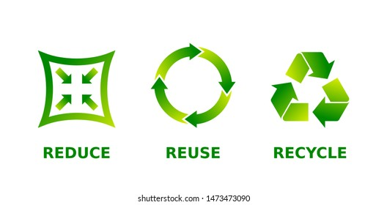
Wat houden de 3 R’s in?
Heb jij hier al ooit van gehoord?
De drie R’s komt uit het engels en betekent:
Reduce
Re-use
Recycle

Slide 14
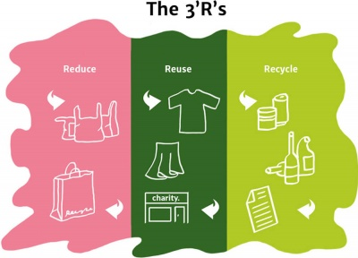
Notes:
Volgorde is belangrijk
Probeer zo min mogelijk te gebruiken. Denk aan water, energie etc
Als we het moeten gebruiken, kijk of het herbruikbaar is. Extreem: badwater voor wasmachine
Als we het niet kunnen hergebruiken, gebruik dan de grondstoffen opnieuw om te produceren. (Cradle2Cradle)

Slide 15
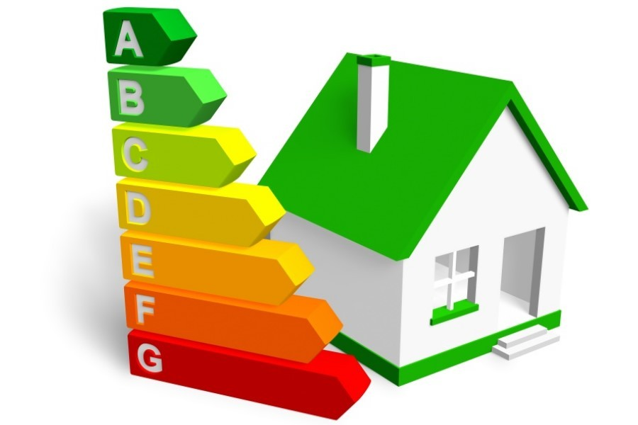
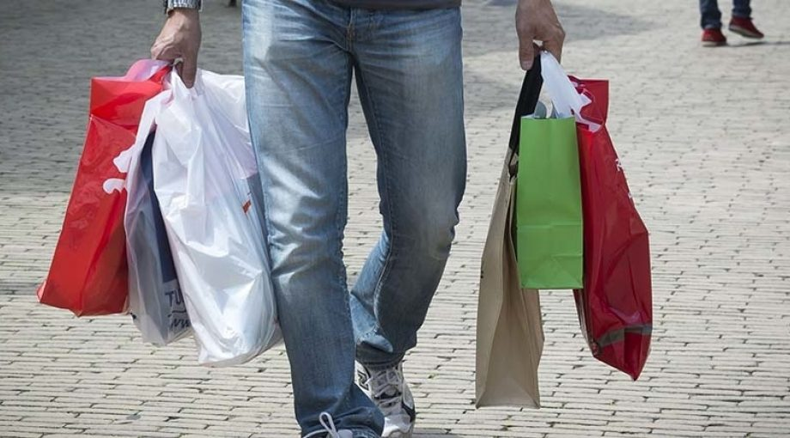
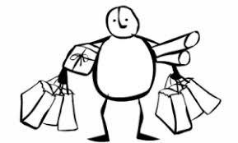
Verminderen (Reduce)
Notes:
Onnodig waterverspillen onder douche
Onnodig lamp laten branden
Producten kopen die je niet persé nodig hebt

Slide 16
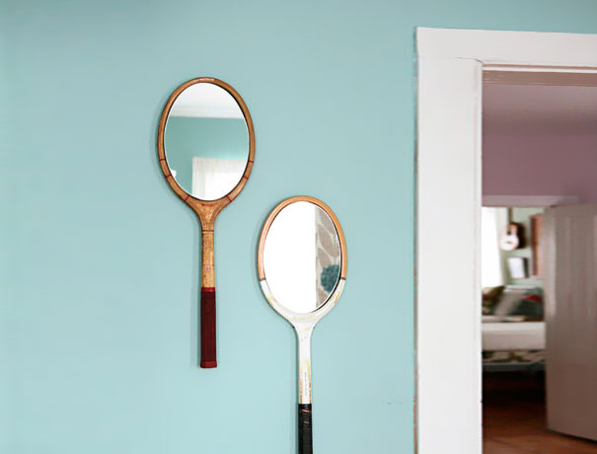
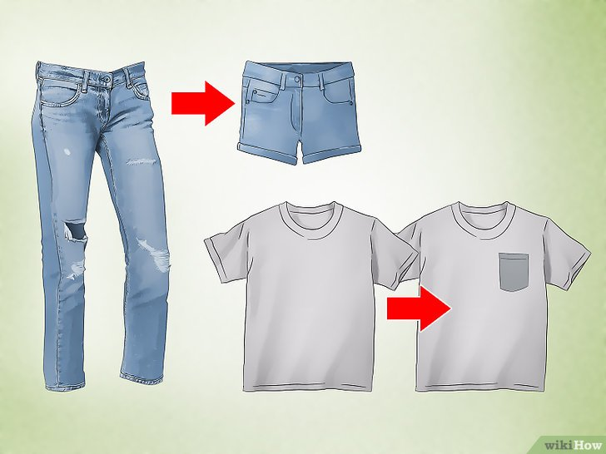
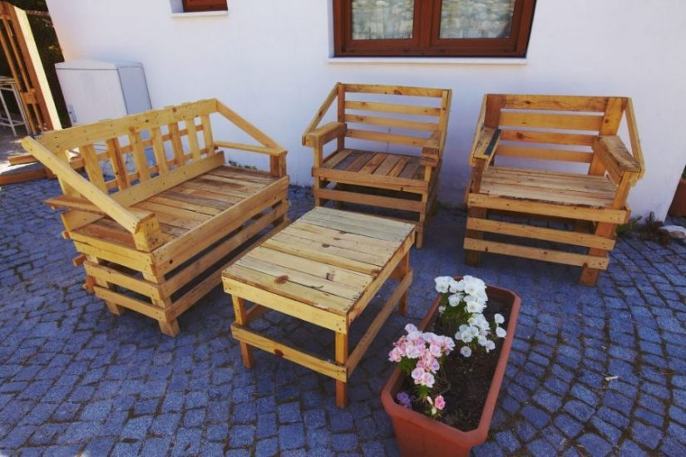
Hergebruik (ReUse)
Notes:
Flessen als bouwmateriaal

Slide 17
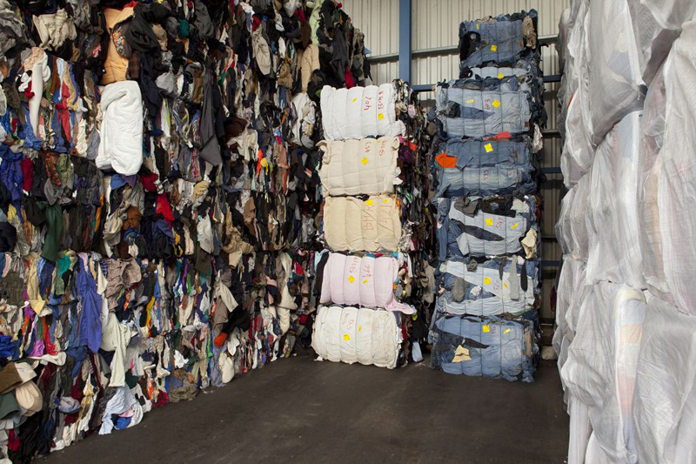
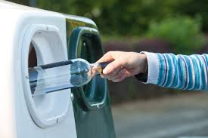
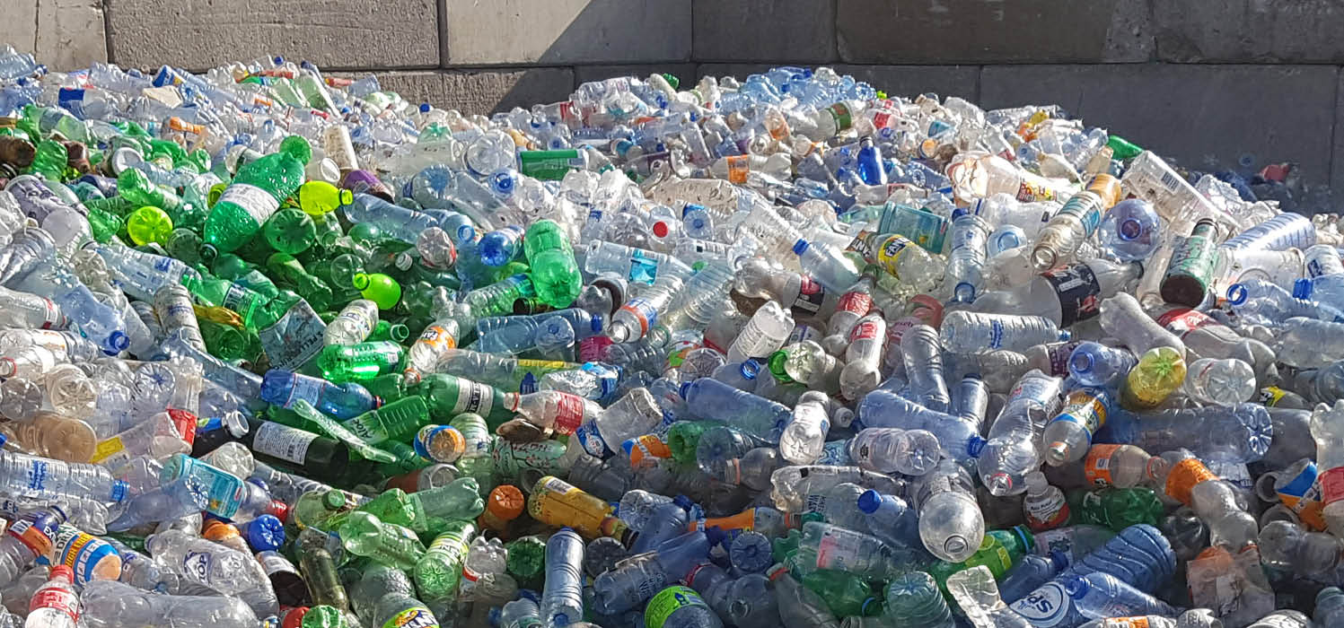
Recycling
Notes:
Herbruiken papier
Plastic

Slide 18
2021_MLO_2_Mijn afval – instroomprogramma
Leerdoel
Inzicht krijgen in jouw afvalstroom
Weten hoeveel afval je eigenlijk produceert.
Weten waarom afval in verschillende categorieën worden ingezameld en wordt verwerkt
Verbeterpunten benoemen omtrent jouw afvalproductie / verwerking
Samenwerken
Dit product maak je alleen.
Lever je product in via Teams
Je wordt een groepje feedback friends geplaatst
Geef feedback op de producten van anderen en ontvang feedback
Deadline product: 9 maart 2021
Product
Je maakt een onderzoeksverslag met daarin:
Hoeveel afval produceert jouw omgeving (gezin) *
In welke categorieën produceert jouw omgeving (gezin) afval en in welke hoeveelheden? *
Beschrijf hoe jouw gemeente omgaat met afvalverwerking. **
Bedenk 5 mogelijkheden om jouw afvalstroom te veranderen waarbij Biobased denken (oa. Drie R-en) worden toegepast.
Bijeenkomsten
Expert lessen over Biobased denken
Editorial Review
Bronnen
Wikiwijs
Stappen
Verzamel thuis informatie over jouw afvalproductie
Inventariseer en onderzoek je eigen productie. Waar komt het afval vandaan, waarom heb ik dit afval geproduceerd, is de productie te voorkomen/ verminderen, kan ik mijn afval hergebruiken/ verwerken
Verwerk je gegevens in het verslag.
Benoem de verbeterpunten die jij kan toepassen om jouw situatie te verbeteren.
* Doe dit voor een bepaalde periode. Denk aan een gewone werkweek die representaties is voor alle weken van het jaar.
** Welke kosten worden er door de gemeente doorberekend aan hun inwoners en wat doet de gemeente om afvalscheiding te stimuleren?
Er bestaat geen afval maar toch hebben we kliko’s vol?

